Slide 1

Přímé zahraniční investice
FIU/MFM
Ing. Jana Šimáková, Ph.D.
Katedra financí a účetnictví

Slide 2
Podstata přímých zahraničních investic (PZI)
makroekonomická podstata
  kdy je chápeme jako zdroj financování ekonomického růstu a faktor ovlivňující klíčové makroekonomické proměnné jako čistý export, devizový kurz nebo nezaměstnanost.
mikroekonomická podstata
  atribut finančního rozhodování na podnikové úrovni.
  MNC běžně využívají zahraničních obchodních příležitostí tím, že se podílejí na přímých zahraničních investicích prostřednictvím nákupu nemovitostí v zahraničí, zapojením se do společných podniků se zahraničními firmami, akvizici zahraniční firmy či založením nové zahraniční dceřiné společnosti.
FIU/MFM Přímé zahraniční investice

Slide 3
Definice PZI
PZI mohou být obecně definovány jako investice zahrnující dlouhodobý vztah a odrážející trvalý zájem a kontrolu, která je vykonávána rezidentem jiné ekonomiky (přímý investor nebo zahraniční mateřská společnost), než ve které se nachází předmět jeho zájmu (zahraniční pobočka, dceřiná společnost).
Dle mezinárodní úmluvy je PZI taková přeshraniční investice, která odráží záměr rezidenta jedné ekonomiky (přímý investor) získat trvalou účast v subjektu (podnik přímé investice), který je rezidentem v ekonomice jiné než ekonomika přímého investora. (Tahle definice je však v některých aspektech nejasná.)
Dle doporučení OECD a MMF lze PZI v případě akciových společností chápat jako zahraniční investici, kdy MNC vlastní 10 % a více kmenových akcií a náleží ji tomu odpovídající hlasovací práva a rozhodovací pravomoci.
FIU/MFM Přímé zahraniční investice

Slide 4
Podstata hranice 10% vlastnictví
Hranice 10 % zajištuje, že zahraniční investor má reálné možnosti ovlivnit rozhodování a řízení společnosti, kterou spoluvlastní.
  Většinové vlastnictví proto pro přímou zahraniční investici není vyžadováno.
PZI tedy zahrnuje přímo i nepřímo vlastněné afilace (sloučení podniku) a ty se dělí podle podílu investora na základním kapitálu nebo hlasovacích právech na:
  Dceřiné společnosti (více než 50% podíl),
  Přidružené společnosti (10% - 50% podíl),
  Pobočky (100 % vlastněná trvalá zastoupení nebo kanceláře přímého investora, pozemky a stavby přímo vlastněné nerezidentem, mobilní zařízení operující v ekonomice alespoň 1 rok).
FIU/MFM Přímé zahraniční investice

Slide 5
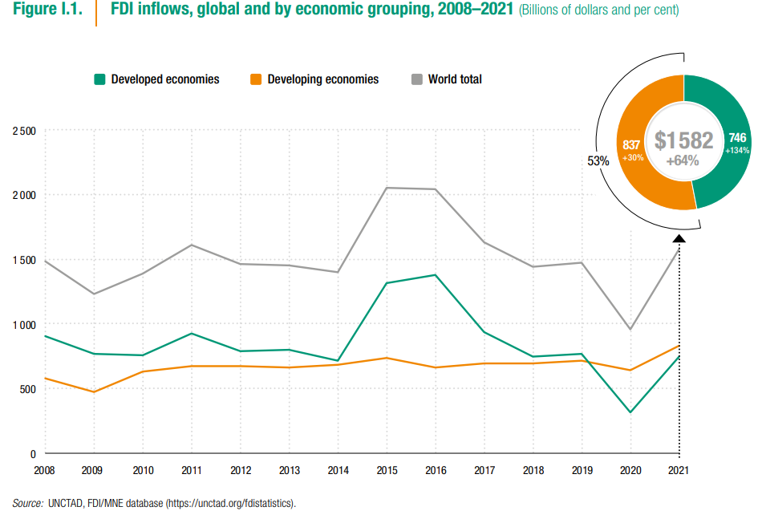

Slide 6
Možnosti realizace PZI
Investice do již založených společností
  Fúze
  Akvizice
Založení nové společnosti
  Investice na zelené louce
FIU/MFM Přímé zahraniční investice

Slide 7
Vhodnost realizace PZI
Akvizice a fúze
  Vhodnost zejména kvůli rychlosti, protože v rámci PZI je pořízena již fungující společnost, která již má určité postavení na trhu, vazby na obchodní partnery, značku, management i zaměstnance.
  V tomto případě však může následovat zdlouhavý proces případné restrukturalizace.
Investice na zelené louce
  Vhodnost zejména v odvětvích, kde je specifická technologie výroby, či výrobní proces.
  Jedná se o vybudování zcela nového podniku, což sice představuje dlouhodobý proces avšak ten je plně v kompetenci MNC.
FIU/MFM Přímé zahraniční investice

Slide 8
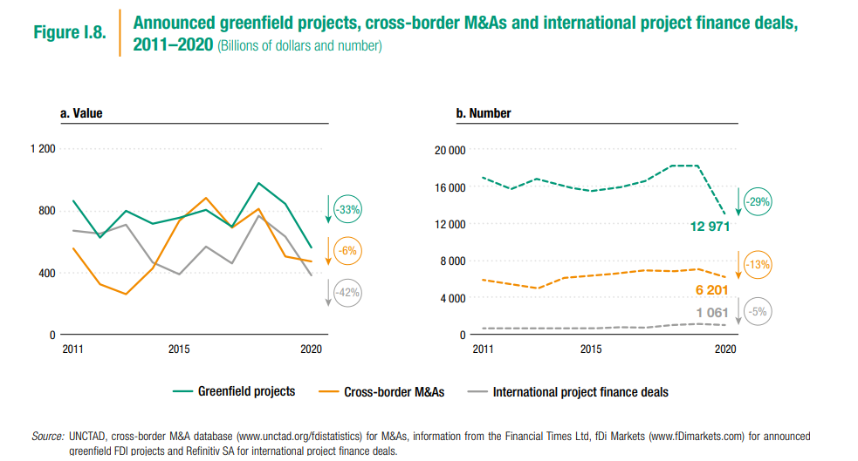
FIU/MFM Přímé zahraniční investice

Slide 9
Součásti PZI
Za součást PZI je považován
  podíl na základním kapitálu
    Základní kapitál je chápan jako vklad nerezidenta do základního (vlastního) kapitálu společnosti.
  reinvestovaný zisk
    Reinvestovaný zisk v rámci PZI představuje podíl přímého investora (v poměru k přímé majetkové účasti) na hospodářském výsledku nerozděleného formou dividend.
  ostatní kapitál
    ostatní kapitál zahrnuje přijaté a poskytnuté úvěry včetně dluhových cenných papírů a dodavatelských úvěrů mezi přímými investory a jejich afilovanými podniky a ostatními podniky ve skupině.
FIU/MFM Přímé zahraniční investice

Slide 10
Směr PZI
V rámci směru rozšiřování ekonomických aktivit prostřednictvím PZI je rozlišujeme na:
  horizontální
    Horizontální investice jsou realizované ve stejném odvětví ekonomických aktivit jako má MNC, jedná se tedy v podstatě o geografickou diverzifikaci výroby. Jelikož u horizontálních PZI je zachováno odvětví činnosti investora, jsou všechny procesy relativně jednoduše aplikovatelné do zahraničí. Horizontální PZI je tedy ve většině případů méně riziková.
  vertikální
    Vertikální investice chápeme jako PZI ve výrobě produktů, které svým charakterem navazují na domácí produkci. Zpětná vertikální investice znamená, že v rámci PZI jsou vyráběny vstupy pro MNC. Naopak vertikální investice vpřed je využívána pro výrobu konečného produktu ze vstupů vyrobených v MNC. Při efektivní koordinaci činností MNC s jejími PZI je možné mít prospěch z transferových cen, vysokých ziskových marží, znační tržní síle nebo lepšímu systému kontroly kvality.
  konglomerátní
    Konglomerátní investice je realizovaná ve zcela odlišném odvětví, které spíše přispívá k diverzifikaci ekonomických aktivit a je založena na využití ziskového potenciálu hostitelské země. U konglomerátních investic je ve většině případů obtížné aplikovat výrobní procesy z domácí výroby a proto jsou většinou nejrizikovější.
FIU/MFM Přímé zahraniční investice

Slide 11
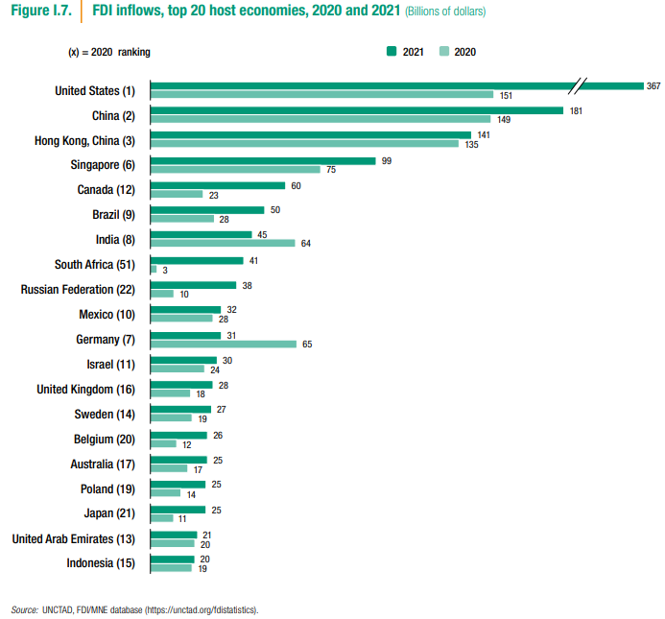
FIU/MFM Přímé zahraniční investice

Slide 12
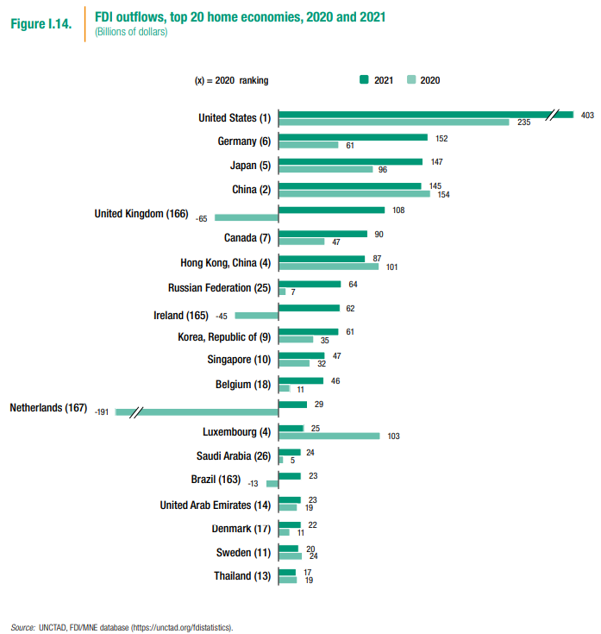
FIU/MFM Přímé zahraniční investice

Slide 13
Teorie PZI
teorie životního cyklu produktu
teorie internalizace
eklektické paradigma (paradigma OLI)
  Paradigma charakterizuje specifické výhody, jimiž investor disponuje v dané oblasti ekonomických aktivit. MNC obvykle zvažují PZI, protože mohou zlepšit ziskovost podniku a tedy zvýšit bohatství akcionářů.
  Dle paradigma OLI, které se zabývá důvody k PZI, se tyto výhody dělí na:
    „O“ owner-specific
    „L“ location-specific
    „I“ internalization
FIU/MFM Přímé zahraniční investice

Slide 14
Výnosové motivy PZI
Mezi výnosové motivy pro PZI můžeme zařadit:
  získání nových zdrojů poptávky
  vstup na trh, kde je možné realizovat nadprůměrný výnos
  využití monopolního postavení
  reakce na obchodní restrikce
  mezinárodní diverzifikace
FIU/MFM Přímé zahraniční investice

Slide 15
Příklady PZI z hlediska různých výnosových motivů (1)
získání nových zdrojů poptávky
  =►založit novou dceřinou společnost nebo získat konkurenta na novém trhu (akvizice),
vstup na trh, kde je možné realizovat nadprůměrný výnos
  =► získat konkurenta, který ovládá místní trh,
využití monopolního postavení
  =► založit dceřinou společnost na trhu, kde konkurence nemůže vyrábět totožný výrobek a prodávat dané produkty v této zemi,
FIU/MFM Přímé zahraniční investice

Slide 16
Příklady PZI z hlediska různých výnosových motivů (2)
eliminace obchodních omezení
  =►založit dceřinou společnost na trhu, kde by obchodní restrikce negativně ovlivnily objem exportu MNC z její domácí země,
mezinárodní diverzifikace
  =► zřídit dceřiné společnosti na trzích, jejichž obchodní cykly se liší od těch, v nichž je umístěn MNC a další její dceřiné společnosti.
FIU/MFM Přímé zahraniční investice

Slide 17
Nákladové motivy PZI
Mezi nákladové motivy řadíme zejména:
  prospěch z úspor z rozsahu
  využití zahraničních výrobních faktorů
  využití zahraničních surovin
  využití zahraniční technologie
  reakce na změny devizových kurzů
FIU/MFM Přímé zahraniční investice

Slide 18
Příklady PZI z hlediska různých nákladových motivů (1)
využití úspor z rozsahu
  =►založit dceřinou společnost na novém trhu, který umožňuje velkovýrobu a nemá omezení ve vývoze produktů do jiných zemí,
využití zahraničních výrobních faktorů
  =► založit dceřinou společnost na trhu, který má relativně nízké náklady na práci nebo půdu a prodat hotový výrobek do zemí, kde jsou výrobní náklady vyšší,
využití zahraničních surovin
  =► založit dceřinou společnost na trhu, kde jsou suroviny levné i dostupná a prodat hotový výrobek do zemí, kde jsou suroviny dražší,
FIU/MFM Přímé zahraniční investice

Slide 19
Příklady strategie PZI z hlediska různých nákladových motivů (2)
využití zahraniční technologie
  =► podílejte se na joint venture, abyste se seznámili s výrobním procesem nebo jinými operacemi a využijte to v jiných dceřiných společnostech,
reakce na změny devizových kurzů
  =► založit dceřinou společnost na novém trhu, kde je místní měna slabá, ale očekává se, že bude v průběhu času posilovat.
FIU/MFM Přímé zahraniční investice

Slide 20
Osobní motivy manažerů pro PZI
Osobní motivy manažerů se mohou vyskytnout zejména v případě zastupitelského konfliktu, kdy manažeři sledují výši kompenzace za zahraniční expanzi MNC.
V případě, že manažeři na vysokých postech mají ve svém osobním portfoliu akcie MNC, pak mohou také preferovat PZI v důsledku záměrného snižování rizika jejich portfolia mezinárodní diverzifikací.
  Tato situace sice vede ke stabilizaci cen akcií MNC, avšak nevede ke splnění základního cíle MNC, což je maximalizace jejich cen a tedy maximalizace majetku akcionáře.
FIU/MFM Přímé zahraniční investice

Slide 21
Přímé zahraniční investice z pohledu hostitelské země
Hostitelská země musí zvážit výhody a nevýhody jednotlivých druhů PZI.
Na základě důkladné analýzy pak může:
  poskytnout pobídky k podpoře vybraných forem PZI
  nastavit bariéry bránící jiným formám PZI
Vlády jednotlivých zemí podporují zejména PZI řešící problémy jako nezaměstnanost či nedostatek technologií.
Vlády obvykle nastavují limity a bariéry pro PZI, které by mohly negativně ovlivnit místní podniky, spotřebitele a ekonomické podmínky.
FIU/MFM Přímé zahraniční investice

Slide 22
Příklady pobídek ze strany hostitelské vlády
daňové úlevy na příjmech z nich získaných
zdarma poskytnutá půdu, nemovitosti a budovy
půjčky s nízkými úroky
dotované energie
snížené ekologické předpisy
FIU/MFM Přímé zahraniční investice

Slide 23
Příklady bariér ze strany hostitelské vlády a země
ochranné bariéry
administrativní bariéry
bariéry v odvětví
environmentální bariéry
sociální bariéry
kulturní bariéry
jazykové bariéry
FIU/MFM Přímé zahraniční investice

Slide 24
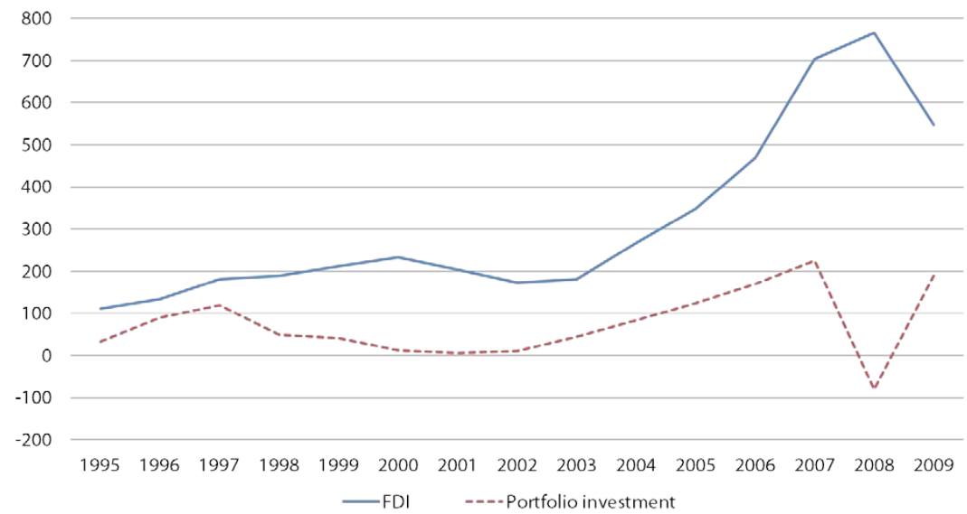
Struktura kapitálových toků (mld. USD)
FIU/MFM Přímé zahraniční investice

Slide 25
Děkuji za pozornost ☺

